Slide 1
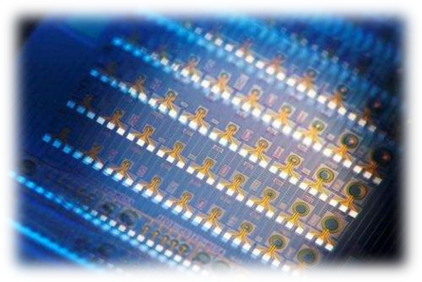
存储器管理技术
——分页技术（三）

Slide 2
页地址映射
1、页表
2、页地址映射
3、页大小的选择
4、分页存储管理中的信息保护
5、快表/联想存储器
6、两级页表和多级页表
Notes:
学习一下，了解一下

Slide 3
3、页大小的选择
太大：浪费；太小：页表过长。
IBM AS/400 VAX NS32032：512字节
Intel 80386 Motorola 68030： 4096字节
Windows2000： 4096字节
Windows NT 随CPU的不同而不同：4～64KB
页的大小是2^{K} B ，K: 9~16
64bit的系统很多设计了大页（huge pages）技术
Notes:
很大，非常大（等于没分页，进行连续分配）
Linux 随CPU不同而不同，intel 80×86 4k alpha 8K
64 bit的系统 页长可变，4k 2M 1G
Linux中采用标准大页和透明大页技术，在透明大页技术下可以自动把内存中连续相邻的4KB页，连接成一个2MB的页，

Slide 4
4、分页存储管理中的信息保护
信息保护从两个方面实现：
在分离程序地址的页号和页内地址时判别访问地址是否越界
  若产生的页号满足下式为合法：
0 ≤页号<程序地址空间的页数
页号 页内地址
  判断由硬件自动做，若不合法，硬件产生越界中断，由操作系统的越界中断处理程序进行处理。
Notes:
如何知道这个程序地址空间的页数，页表长度寄存器

Slide 5
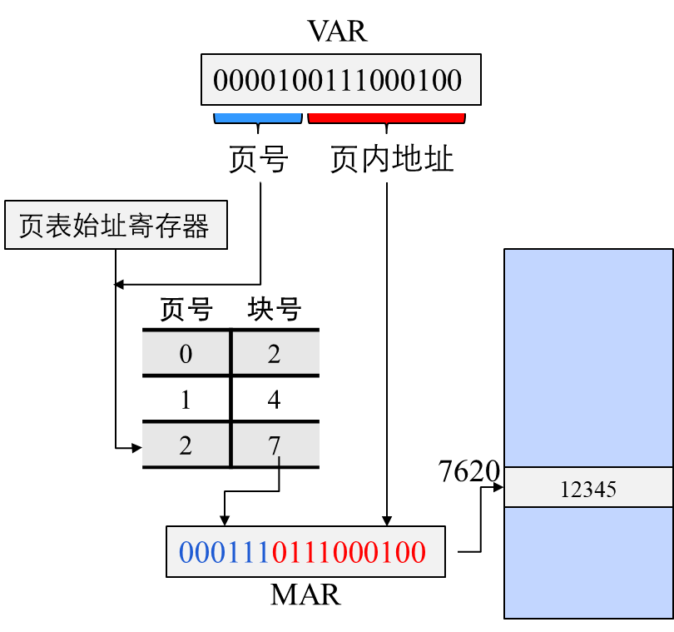
信息保护从两个方面实现：
判断访问是否越权
  在页表中增加用于存取控制和存储保护的信息，当要访问某页的某个逻辑地址时系统要根据该页的存取控制和存储保护信息检查访问是否合法。
Notes:
将内存地址的值读入寄存器 将寄存器的值写入内存。

Slide 6
练习
页地址映射过程中，内存越界保护的判断方法是将访问的逻辑地址的页号与（ ）比较。
A、上限地址寄存器
B、限长寄存器
C、页表始址寄存器
D、页表长度寄存器
Notes:
将内存地址的值读入寄存器 将寄存器的值写入内存。

Slide 7

单选题
1分
页地址映射过程中，内存越界保护的判断方法是将访问的逻辑地址的页号与（ ）比较。
A
上限地址寄存器
B
限长寄存器
C
页表始址寄存器
D
页表长度寄存器
提交

Slide 8
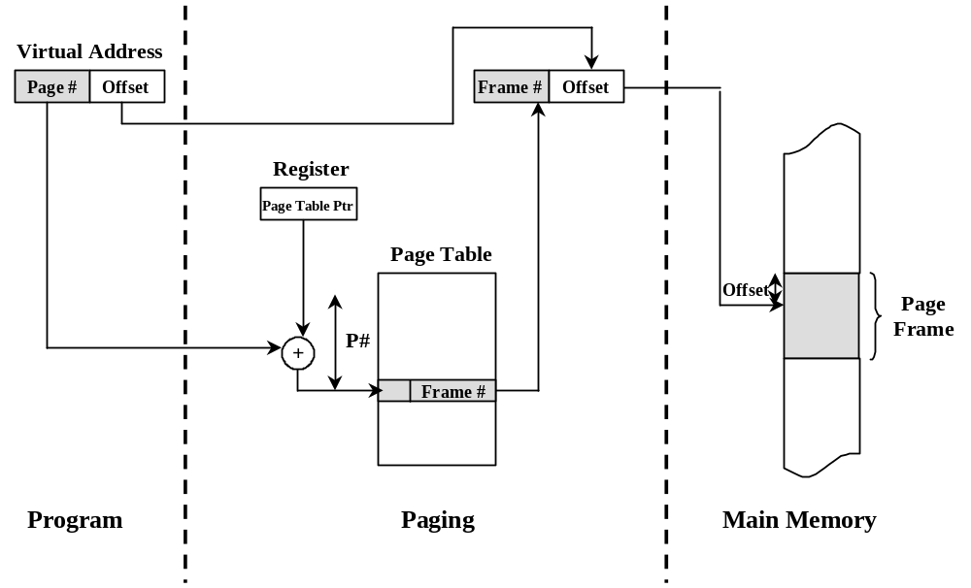
5、快表/联想存储器
在前述的页地址变换过程中有一个严重的问题—— 每一次对内存的访问都要访问页表，页表是放在内存中的，也就是说每一次访问内存的指令至少要访问两次内存，运行速度要下降一半。
这一问题是必须解决。

Slide 9
解决方法
  把页表放在一组快速存储器中(Cache)，从而加快访问内存的速度。
  把这种快速存储器组成的页表称为快表，把存放在内存中的页表称为慢表。
  快表又叫相联(联想)存储器(associative memory)或TLB (Translation lookaside buffers)
Notes:
当前进程的

Slide 10
讨论
一个程序可能会很大，如1MB，若页长为1KB，则该程序有1K个页，则页表就需要1K个表项，当程序更大时，页表会更大，那么应该有一个多大的快速存储器才能满足要求呢？
遇到两个问题：
  可能快速存储器多大都是不够的，因为程序可能会更大。
  快速存储器是非常昂贵的。

Slide 11
实际上并不需要一个很大的快速存储器，有一个能存放16个页表表目的快速存储器就够了。
硬件根据需要将页表中当前需要的少量表目读入快表，其它表目仍留在内存的页表中，当需要时读入新的表目，并淘汰适当的表目。
快表表项：
页号；内存块号；保护位；修改位；有效位

Slide 12
valid | Virtual page | Modified | Protection | Page frame
1 | 140 | 1 | RW | 31
1 | 20 | 0 | R X | 38
1 | 130 | 1 | RW | 29
1 | 129 | 1 | RW | 62
1 | 19 | 0 | R X | 50
1 | 21 | 0 | R X | 45
1 | 860 | 1 | RW | 14
1 | 861 | 1 | RW | 75
Notes:
the virtual page number 虚拟页面号
a bit that is set when the page is modified 修改位
the protection code (read/write/execute permission)
保护位
the physical page frame in which the page is located
物理页帧号
a bit indicates whether the entry is valid or not
有效位：记录该表项是否有效/是否在使用
其中前四条信息与页表表项的位一一对应，
有效位是在TLB中才有的，他的作用当系统需要从TLB中淘汰一页时，可以不可以淘汰这一表项的标记。

Slide 13
页表地址寄存器
页表长度寄存器
逻辑地址
b
L
页号p 页内地址w
(1) 分离
(3) 越界判断
+
比较
p>=L
(2) 查快表
(4) 查页表
页表
快表
p’
地址越界
p
p’
.
.
.
(5) 更新快表
p’
w
地址映射机制
物理地址
Notes:
一个分页系统较为完整的具有快表的实现保护的地址映射过程。
TLB是在MMU中配置的

Slide 14
分析
当调度合理时，可以达到97％的效率。
访问页表的速度大致相当于访问快表的速度，考虑到快表的速度是内存速度的数倍或数十倍，那么相对于真正的访问内存工作来讲，访问快表的时间可以忽略不计。
即具有快表的页地址变换不会造成进程运行速度的下降。
Notes:
具有快表的系统性能如何呢？分析
获得块号的时间几乎就相等访问快表获得块号的时间。

Slide 15
分析
内存的有效访问时间EAT
  从提出逻辑地址访问请求开始，至根据物理地址对内存访问完成停止
  无快表 EAT=t + t
  有快表（命中率a, 快表一次访问时间 λ）
  EAT= aλ+(1-a)(λ+t) + t
  =2t + λ – at
  = λ + (2-a)t
Notes:
EAT 理论取值范围t + λ ~ 2t + λ

Slide 16
练习
无快表的页式存储管理中，每次从主存中取指令或取操作数，要（ ）次访问主存。
A、1
B、2
C、3
D、4
Notes:
B

Slide 17
练习
具有快表的页式存储管理系统中，若内存访问时间是1微秒，检索快表时间为0.2微秒，快表命中率为85%，则有效存取时间是（ ）。
A、 0.95μs
B、 1.35μs
C、 2.15μs
D、 1.20μs
Notes:
B

Slide 18
单选题
1分
无快表的页式存储管理中，每次从主存中取指令或取操作数，要（ ）次访问主存。
A
1
B
2
C
3
D
4
提交

Slide 19
单选题
1分
具有快表的页式存储管理系统中，若内存访问时间是1微秒，检索快表时间为0.2微秒，快表命中率为85%，则有效存取时间是（ ）。
A
0.95μs
B
1.35μs
C
2.15μs
D
1.2μs
提交

Slide 20
6、两级页表和多级页表
页表需要连续空间存储的，但是当页表项很多时，仅采用一级页表需要大片连续空间。
可将页表也分页，并对页表所占的空间进行索引形成外层页表。由此构成二级页表。
更进一步可形成多级页表。
Notes:
刚才的快表是解决存取速度的问题，实际还存在另外一个问题：
按照刚才的描述，页表必须连续进行存储，因为我们只记录了一个页表始址和长度，……
像应用程序那样进行分页，放在内存不连续的块中，为了记录页表中的每个页放在哪个块，所以……

Slide 21
0号页页表
二级页表结构
0
1
2
1023
1
0
1
2
3
4
5
6
114
115
1468
4
6
.
.
.
0
1
2
n-1
n
1011
1078
1号页页表
0
1
1023
114
.
.
.
115
.
.
.
.
.
.
.
.
.
1742
n号页页表
外部页表
1468
0
1023
.
.
.
…
内存空间
Notes:
对于一个程序可能很大，则它的页表就非常长，比如0-1 1-4 2-6 1024-114 1025-115 ……，这时就可以按照逻辑页大小对该页表进行分页，假设逻辑页长为4K，页表表项4个字节，则前1024个页表表项就分到第0页页表，……。这些页页表可以放在内存的不同块内，比如0页页表放在1011块， 1-1078，……n-1742。这就需要一个外部页表管理该程序的每页页表的存放情况，从而构成二级页表。
大家来算一下，二级页表可以管理的程序有多大？
外部页表最多占一个逻辑页4K，每个表项仍然是4B，

Slide 22
外部页号
页表位移
页内位移
逻辑地址
外部页表/ 每进程一个
页表
+
块号
内存地址
页表地址
+
块号
块内位移
.
.
.
.
.
.
二级页表的地址映射过程
外部页表首址
Notes:
因为有二级页表，所以程序的逻辑地址由三部分组成，仍然包括由逻辑页大小决定的低位的页内位移部分，而高位部分分两份，一个是外部页号，一个是页表位移。
举例，比如32位地址，逻辑页大小4k，页表项占8个字节，则页内位移12位，页表内位移位数为低9位，外部页号为11位，

Slide 23
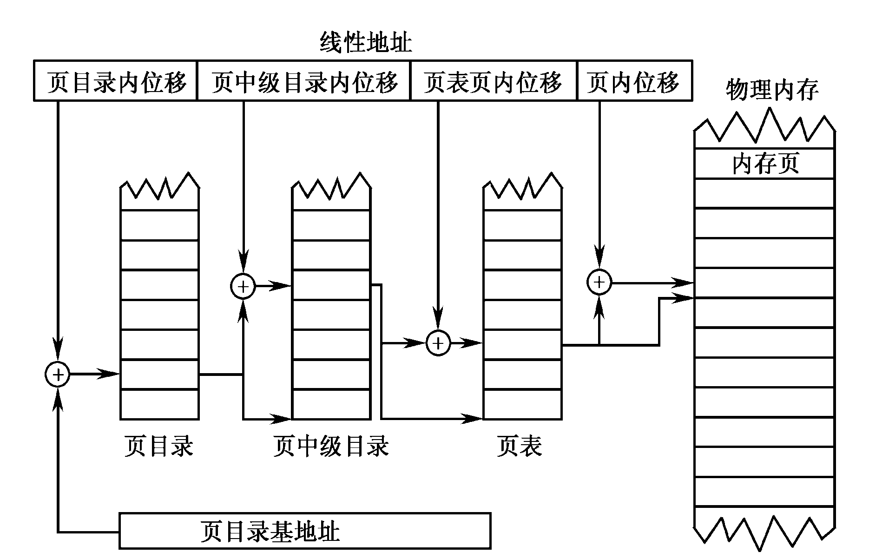
图: 三级页表结构及其地址映射过程
逻辑地址
Notes:
大家看一下3级页表结构是否足够呢？

Slide 24

页式存储管理方案小结
优点：解决了碎片问题
便于管理
缺点：不易实现保护、共享
不便于动态链接
Notes:
不会出现以后永久不能使用的空间即碎片
浪费不等于是碎片
画图应用程序分页，可能出现一个功能模块分成几页，和一页中有多个功能模块的情况，这样在共享时，以页为单位的共享显然又麻烦有可能共享了不该共享的模块、数据。而动态链接时，正常都是以功能段为单位来链接的，现在都是混在一起没有区分功能的，所以不便于动态链接。

Slide 25
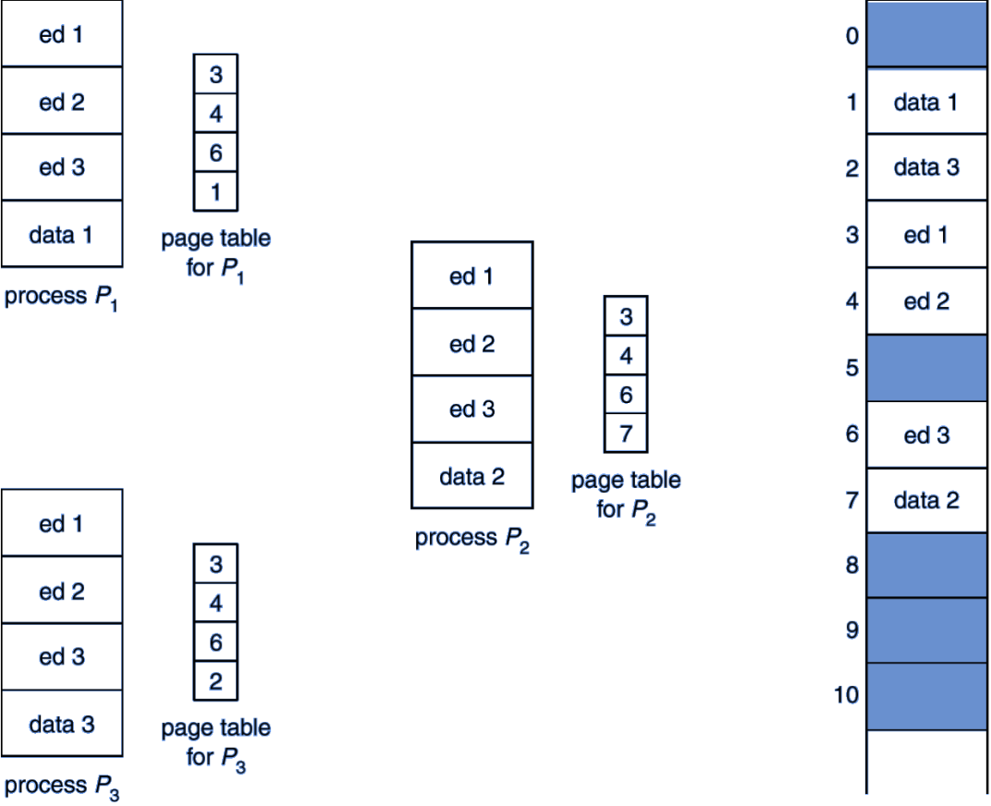
页式存储管理方案小结

